Slide 1
Metodología para vincular el presupuesto a los

Slide 2
Objetivo general
Vincular el presupuesto con los Objetivos de Desarrollo Sostenible (ODS) desde un enfoque de Gestión para Resultados.

Slide 3
Bases que permiten la vinculación

Slide 4
Esquema de vinculación ODS-Presupuesto
Objetivos del Desarrollo Sostenible
Planeación Nacional
Estructura Programática
Agenda 2030:
17 ODS y 169 metas a cumplir para el año 2030.
Presupuesto

Slide 5
1. Arquitectura de la Planeación Nacional
Plan Nacional de Desarrollo
Metas Nacionales
Estrategias Transversales
Programa Sectorial 1
Programa Sectorial N
Programa Transversal
Pp 1
Pp n
Pp 1
Pp n
Pp 1
Pp n

Slide 6
2. Estructura Programática con base en Programas Presupuestarios
Permite agrupar las asignaciones presupuestarias de forma representativa y homogénea, para el cumplimiento de objetivos y metas:
Agrupa conceptos de gasto en torno a objetivos específicos.
Permite el establecimiento de indicadores de desempeño del gasto.
Armonización
Contable
Programas sectoriales
Nivel MIR | Objetivos | Indicadores
Fin
Propósito
Componente
Actividad

Slide 7
3. Sistema de Evaluación del Desempeño
Monitoreo
Evaluación
Sistema de Evaluación del Desempeño

Slide 8
Metodología
Vinculación ODS – Presupuesto

Slide 9
Esquema General de la Metodología
Vinculación de ODS con programas presupuestarios
Cuantificación de recursos públicos que contribuyen
Análisis de coincidencia Metas ODS → Planeación Nacional
Se integra con estructura programática
Tipo y grado de vinculación de los programas presupuestarios
Punto de validación
Punto de validación

Slide 10
1. Vinculación ODS con Pp
Análisis de las coincidencias entre las Metas ODS con los objetivos del PND 2013- 2018 y sus estrategias.
1
Análisis de coincidencias
Metas ODS
Estrategias de los Objetivos del PND 2013-2018
Realizado por SHCP, validado por PNUD y Presidencia

Slide 11
¿Qué pasa cuando los metas tienen muchos objetivos o distintas poblaciones objetivo? Se definieron “submetas” para 102 de las 169 metas (60.4%).
2. Definición de submetas
Ejemplo:
Meta 1.4. Para 2030, garantizar que todos los hombres y mujeres, en particular los pobres y los vulnerables, tengan los mismos derechos a los recursos económicos, así como acceso a los servicios básicos, la propiedad y el control de las tierras y otros bienes, la herencia, los recursos naturales, las nuevas tecnologías apropiadas y los servicios financieros, incluida la microfinanciación.
En estos casos los programas indicarán que el presupuesto seleccionado contribuye a una o varias “submetas” indicando que tienen contribución parcial.

Slide 12
3. Tipo de vinculación
Existen dos casos:
La vinculación del presupuesto a la meta o submeta puede ser directa.
El presupuesto puede generar las condiciones que contribuyen a la meta o submeta del ODS a pesar de no ser su objetivo principal – indirecta.

Slide 13
Integración del Proyecto de Presupuesto de Egresos de la Federación 2018

Slide 14
Elementos para la integración de los ODS en el Proyecto de Presupuesto de Egresos de la Federación 2018
Normativo
Se integró en los Lineamientos para el proceso de programación y presupuestación de 2018.
Anexo con metodología para la vinculación de los programas con los ODS.
Tecnológico
Se generó la plataforma en el sistema de la SHCP para el registro de la vinculación de los programas presupuestarios con las metas o submetas de los ODS. (Manual)

Slide 15
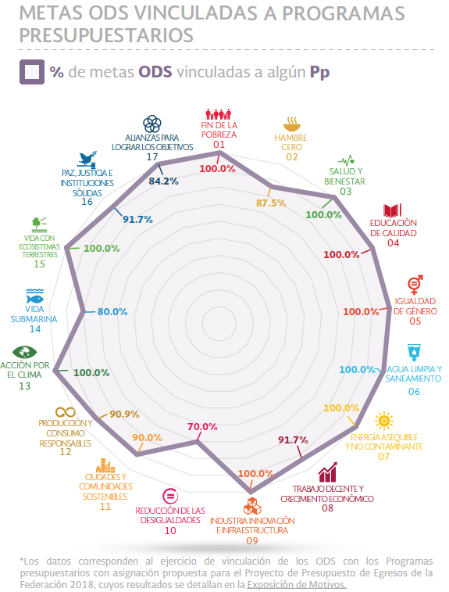

Slide 16
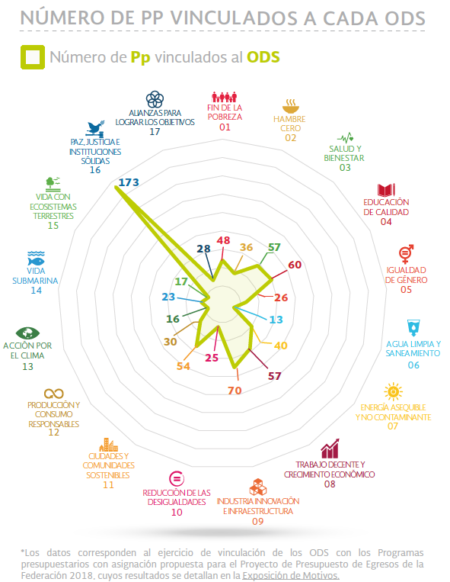

Slide 17
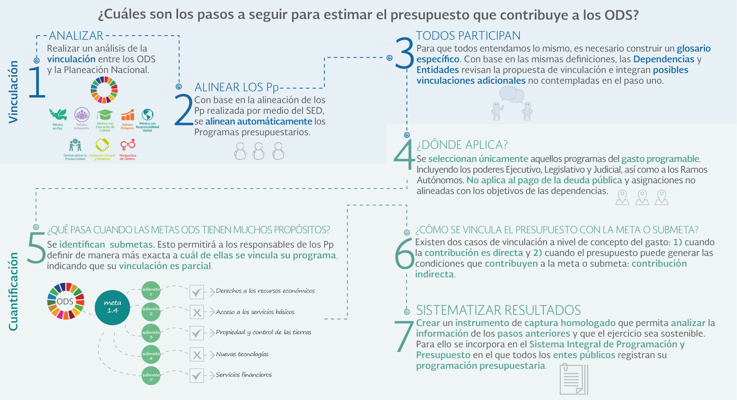
Guía de la metodología (Replicable)
http://bit.ly/2wrFspL

Slide 18
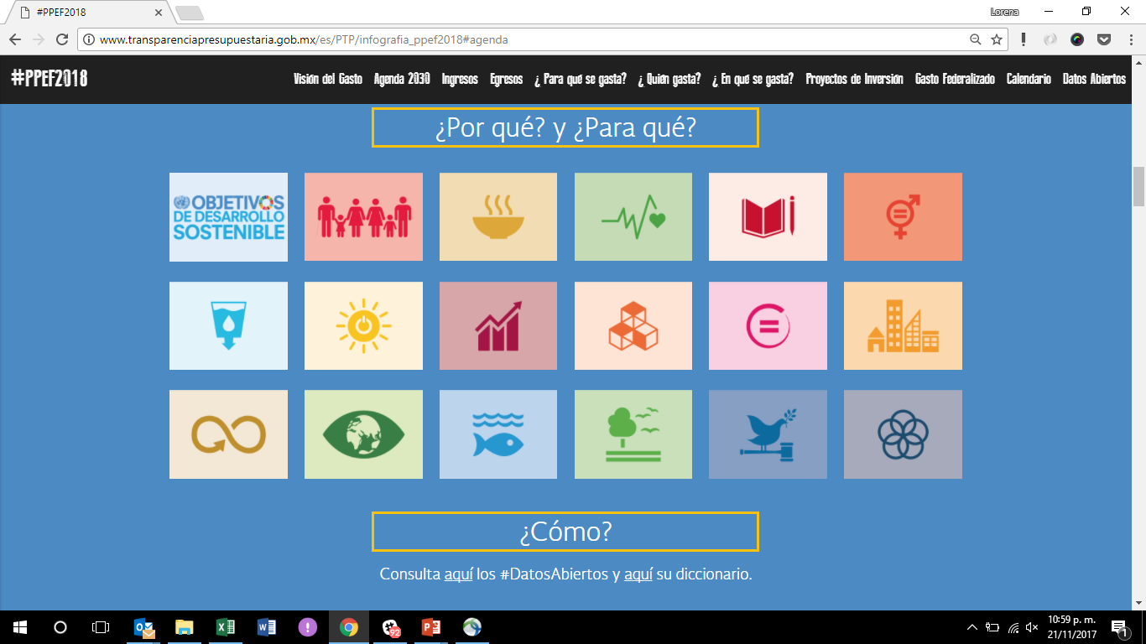
Transparencia en los resultados
Guía rápida del Proyecto de Presupuesto 2018
Datos abiertos de los resultados

Slide 19
Y todo esto ¿para qué?

Slide 20
¿Para qué nos sirven estos datos?
Coordinar y enfocar los esfuerzos de las distintas instancias federales.
Evaluar cumplimiento e implementar mejoras.
Retroalimentar los procesos de programación presupuestación.
Identificar áreas de mejora en la planeación institucional para alcanzar los ODS.
Mayor transparencia en el gasto público.
Base para la metodología de aceleradores de los ODS

Slide 21
Próximos pasos
Metodología de aceleradores de los ODS
Materiales para redefinición de diseño de programas con enfoque en los ODS
Retroalimentación de la vinculación con la generación del “Presupuesto verde”

